Slide 1
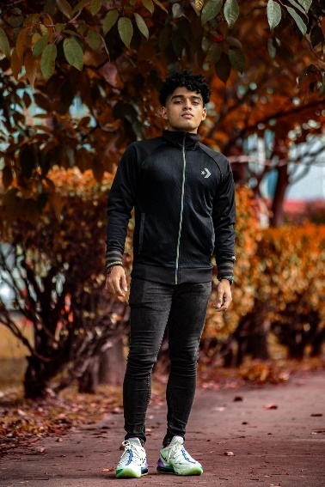
Mi nombre es John Grant, curso el ____ año de la carrera Licenciatura en Desarrollo de Software en la Facultad de Ingeniería de Sistemas Computacionales de la Universidad Tecnológica de Panamá.
Soy una persona con una amplia mentalidad de superación en cualquier ámbito que incremente mis habilidades y aptitudes, sin importar el tema o lo básico que sea el conocimiento. Priorizo especialmente el aprendizaje de los temas tecnológicos, para así aprender conceptos que ayuden a cumplir mis objetivos.
Mis pasatiempos favoritos son:
Practicar y jugar baloncesto
Contender en videojuegos competitivos
Crear contenido de entretenimiento y aprendizaje
Cuenta con algún conocimiento de este curso: ____ Sí ____ No
Conocimientos básicos en el colegio
xxxxx
xxxxx
xxxxx
al finalizar el curso yo espero ________________.

